Slide 1
EFICIÊNCIA EM ALGORITMOS DE OTIMIZAÇÃO
Gustavo Vieira, Marcus Vinícius, Rafael Castro, Thaís Matos

Slide 2
1.
INTRODUÇÃO

Slide 3
INTRODUÇÃO
Desempenho do algoritmo de evolução diferencial
Diferentes operadores de recombinação
Utilização da análise de variância (ANOVA)

Slide 4
O QUE QUEREMOS RESPONDER
Há diferenças de desempenho?
Qual o melhor operador (desempenho médio)?
Qual a magnitude das diferenças?
Algum operador deve ser recomendado?

Slide 5
2.
FORMULAÇÃO DAS HIPÓTESES DE TESTE

Slide 6

FORMULAÇÃO DAS HIPÓTESES DE TESTE:
Efeito dos operadores: 𝜏
Desvio da média global de cada operador
Hipóteses:
Hipótese nula verdadeira: mudança dos operadores não causa nenhum efeito no desempenho do algoritmo.

Slide 7
3.
CÁLCULO DO TAMANHO AMOSTRAL

Slide 8
CÁLCULO DO TAMANHO AMOSTRAL
α: 0.05
β: 0.15
d*=ẟ*/dp: 0.25
a: 4 (Quantidade de operadores testados)
Tamanho amostral estimado pelo teste de potência: pwr.anova.test
N = 51

Slide 9
4.
COLETA E TABULAÇÃO DOS DADOS

Slide 10
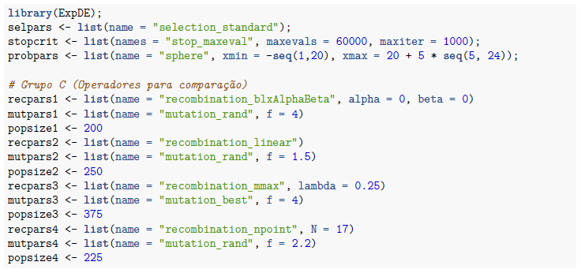
COLETA E TABULAÇÃO DOS DADOS

Slide 11
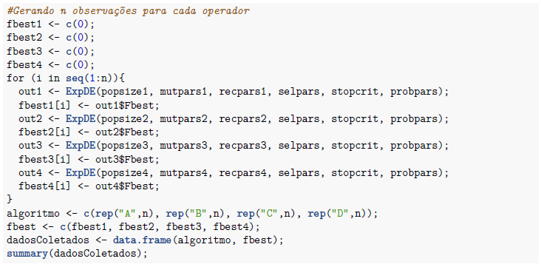
COLETA E TABULAÇÃO DOS DADOS

Slide 12
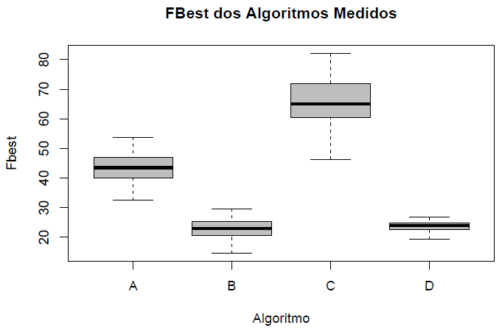
COLETA E TABULAÇÃO DOS DADOS

Slide 13
5.
TESTE DAS HIPÓTESES

Slide 14
TESTE DAS HIPÓTESES
Teste ANOVA:
Valor p inferior a 𝛼
Hipótese nula rejeitada
Confiança de 95%
Diferença no desempenho dos operadores

Slide 15
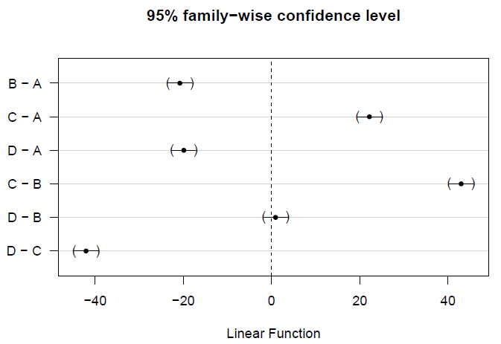
ALL vs ALL: TESTE DE TUKEY

Slide 16
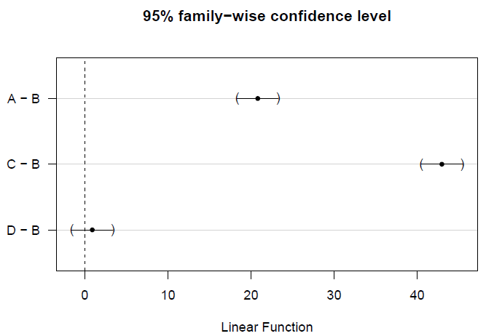
ALL vs ONE (B): TESTE DE DUNNET

Slide 17
6.
VERIFICAÇÃO DAS PREMISSAS
DO TESTE

Slide 18
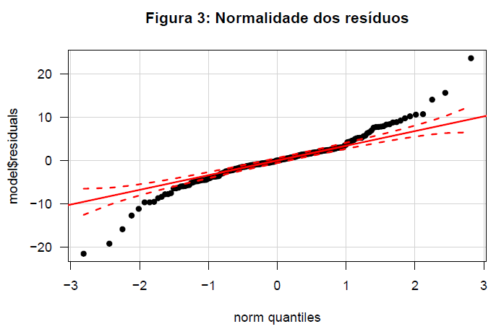
NORMALIDADE

Slide 19
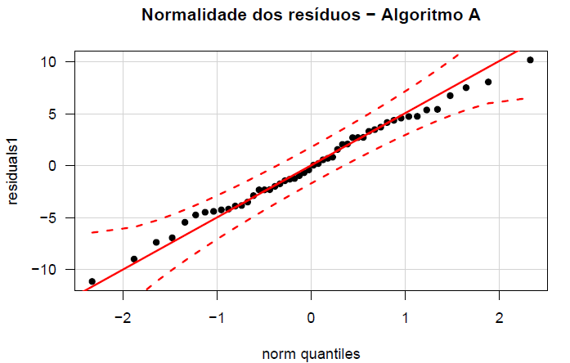
NORMALIDADE

Slide 20
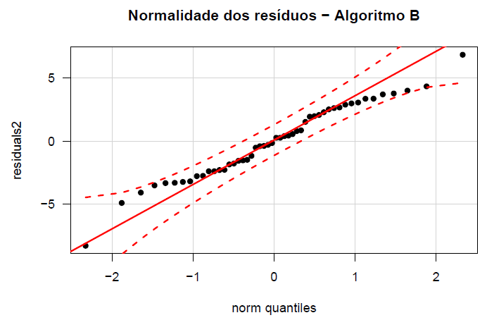
NORMALIDADE

Slide 21
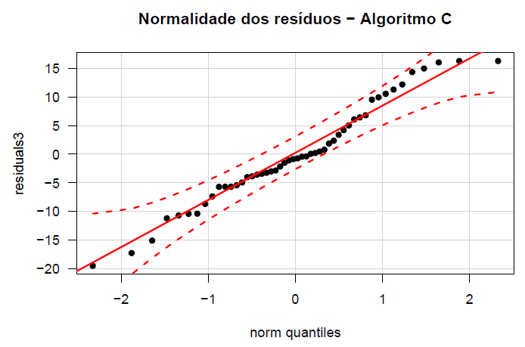
NORMALIDADE

Slide 22
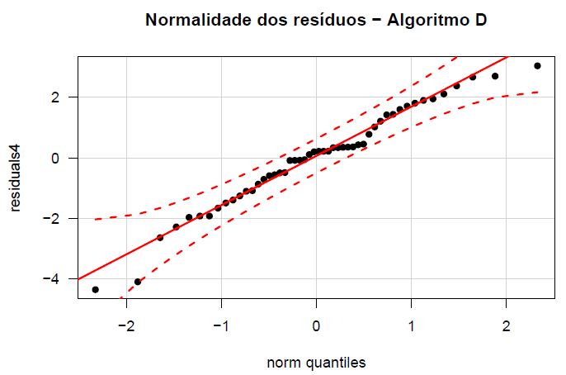
NORMALIDADE

Slide 23
7.
CONCLUSÃO

Slide 24
CONCLUSÃO
Há diferença entre o desempenho médio dos operadores de recmbinação
Operador B mais recomendado em relação ao desempenho médio
Não tem diferença significativa entre B e D, mas ambos são mais eficientes que A e C

Slide 25
Obrigado!

